Slide 1
Projekt: Lieferdienst Zwischenbericht Paul Voß & Gürdal Demir

Slide 2
Projektanalyse – Folie 3
Anforderungen
3 verschieden privilegierte (highest to lowest) Benutzer:
Betreiber: - Infos über Mitarbeiter (Fahrten pro Schicht)
- Umsatz pro Tag / Zeitraum und berechneter Gewinn
Buchhaltung: - Lohn und zu leistende Stunden der MA
- Fahrzeugbestand, monatliche Kosten, Verbrauch
Mitarbeiter: - Anzahl gefahrene Touren
- gefahrene Kilometer pro Schicht
- Bestand der Kasse am Schichtende
den Betreiber

Slide 3
Projektanalyse – Folie 3
Anforderungen
Eingabemöglichkeit…
für Wareneinsatzkosten / Fixe Kosten durch Betreiber / Buchhalter
zur Aufnahme von Umsätzen pro Tag / Zeitraum und Kundenzahlen nach Mitarbeitern durch Betreiber
von Tages-Fahrtkilometern nach Fahrzeug durch Fahrer / Buchhaltung
zur Erfassung von Mitarbeitern/Fahrzeugen durch Buchhaltung
Einsicht gewähren auf…
Analyse der eigenen Arbeit für alle Mitarbeiter
Auswertung des Gesamtdatenbestands nach vorbestimmten Kriterien (MHD, Preisklasse, etc.) für Buchhaltung / Betreiber
Auslastung der Fahrer für Betreiber / Buchhaltung
ermittelte Kundenzahlen nach Zeitraum / Wochentag für Betreiber

Slide 4
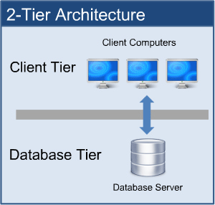
Projektanalyse – Folie 2
Architektur
Zwei-Schichten-Anwendungsarchitektur
Wir entscheiden uns für diese Architektur, da ein extra Applikationsserver für die gegebene Problemstellung überflüssig wäre.

Slide 5
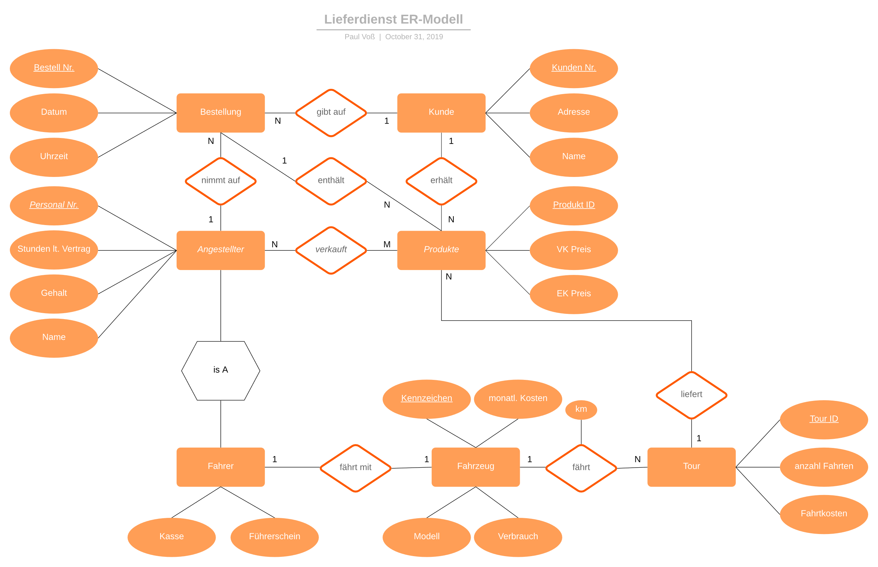
Projektanalyse – Folie 10
ER-Modell

Slide 6
Projektanalyse – Folie 3
Zeitplan
Anforderungsanalyse (beide): KW41
Architektur (Paul): KW44
ER-Modell (Paul): KW44
Umsetzung unter MySQL (tbd.): bis KW46
Web Frontend (tbd.): bis KW47
Konzipieren von Unittests für das Backend (tbd.): bis KW48
Konzipieren von Unittests für das Frontend (tbd.): bis KW49
Vollständig Lauffähiges System: KW50

